Slide 1








PHÒNG GD & ĐT QUẬN LONG BIÊN
CHÀO MỪNG CÁC THẦY, CÔ GIÁO VÀ CÁC EM
ĐẾN VỚI TIẾT HỌC
TIẾNG VIỆT

Slide 2





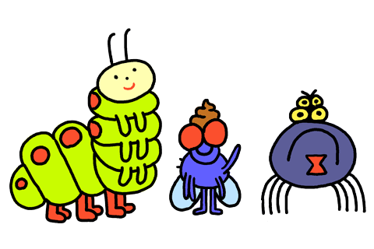







Đuổi côn trùng
Đi tới bài mới

Slide 3

Con hãy đọc:
nhận nón gắn
lớn bún cằm
Notes:
Nhấp vào bọ để quay lại

Slide 4
Con hãy đọc:
bạn thân ngựa vằn
con giun đằm thắm
Notes:
Nhấp vào sâu để quay lại

Slide 5
Con hãy đọc:
màu sơn che chắn
nhảm nhí mưa phùn
Notes:
Nhấp vào sâu để quay lại

Slide 6
Con hãy đọc:
phân vân màu sơn
tròn trịa quần thun
Notes:
Nhấp vào bọ để quay lại

Slide 7
Con hãy đọc:
Mẹ mua tấm thảm mới. Thảm màu đỏ mận.
Notes:
Nhấp vào sâu để quay lại

Slide 8
Con hãy đọc:
Nhà bà có bàn ghế gỗ mun, có cả cún con.
Notes:
Nhấp vào sâu để quay lại

Slide 10

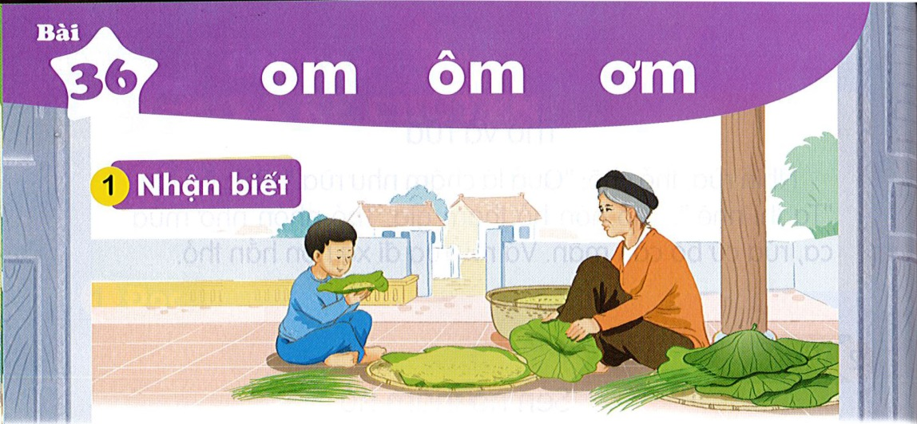
Bài
om ôm ơm
36
Nhận biết
1
́
Hương côm thơm thôn xom.
Hương côm thơm thôn xom.
́

Slide 11


2. Đọc

Slide 12
So sánh
o
om
m
ô
ôm
m
ơ
ơm
m

Slide 13
2
Đọc
om
ôm
ơm
x
om
xom
om
om
ôm
ôm
ơm
ơm
khóm
vòm
nộm
tôm
bờm
rơm

Slide 14
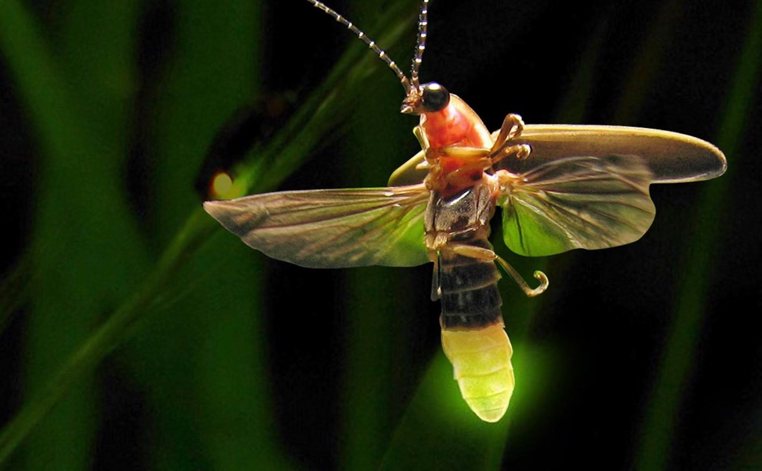
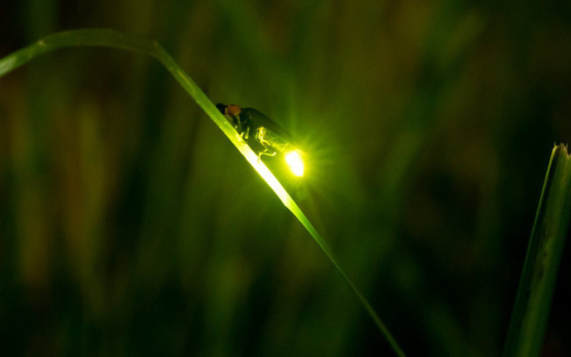
đom đóm
om
om
Notes:
Hay còn gọi là CHIM ĐA ĐA

Slide 15
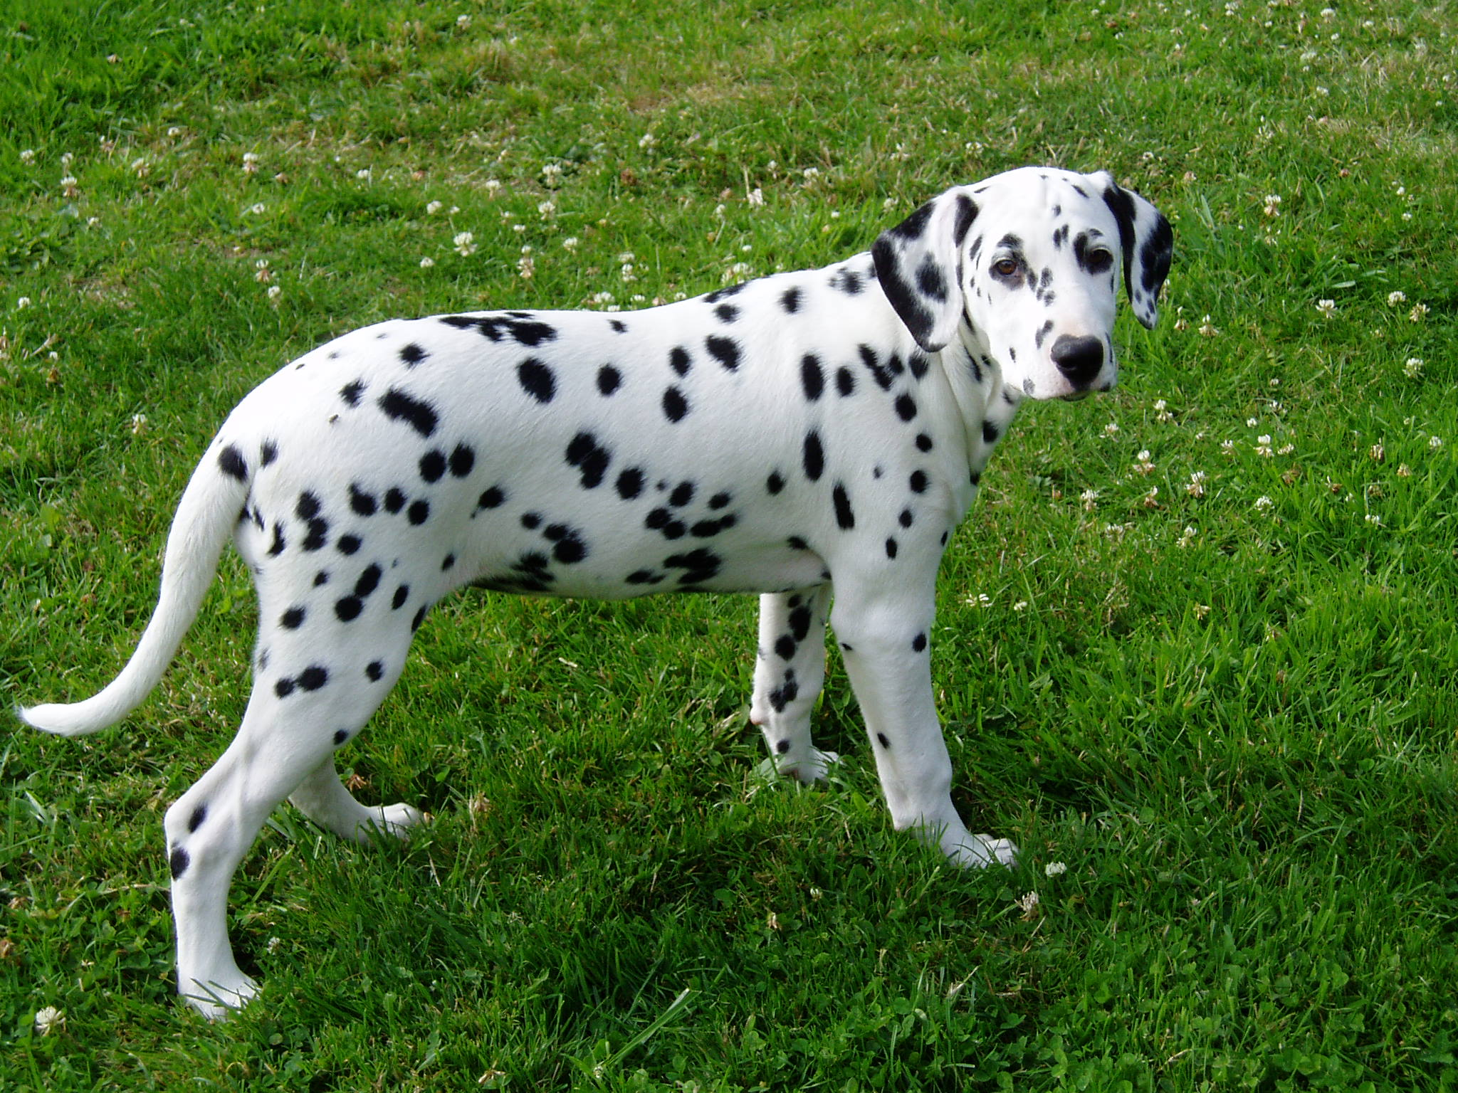
chó đốm
ôm

Slide 16
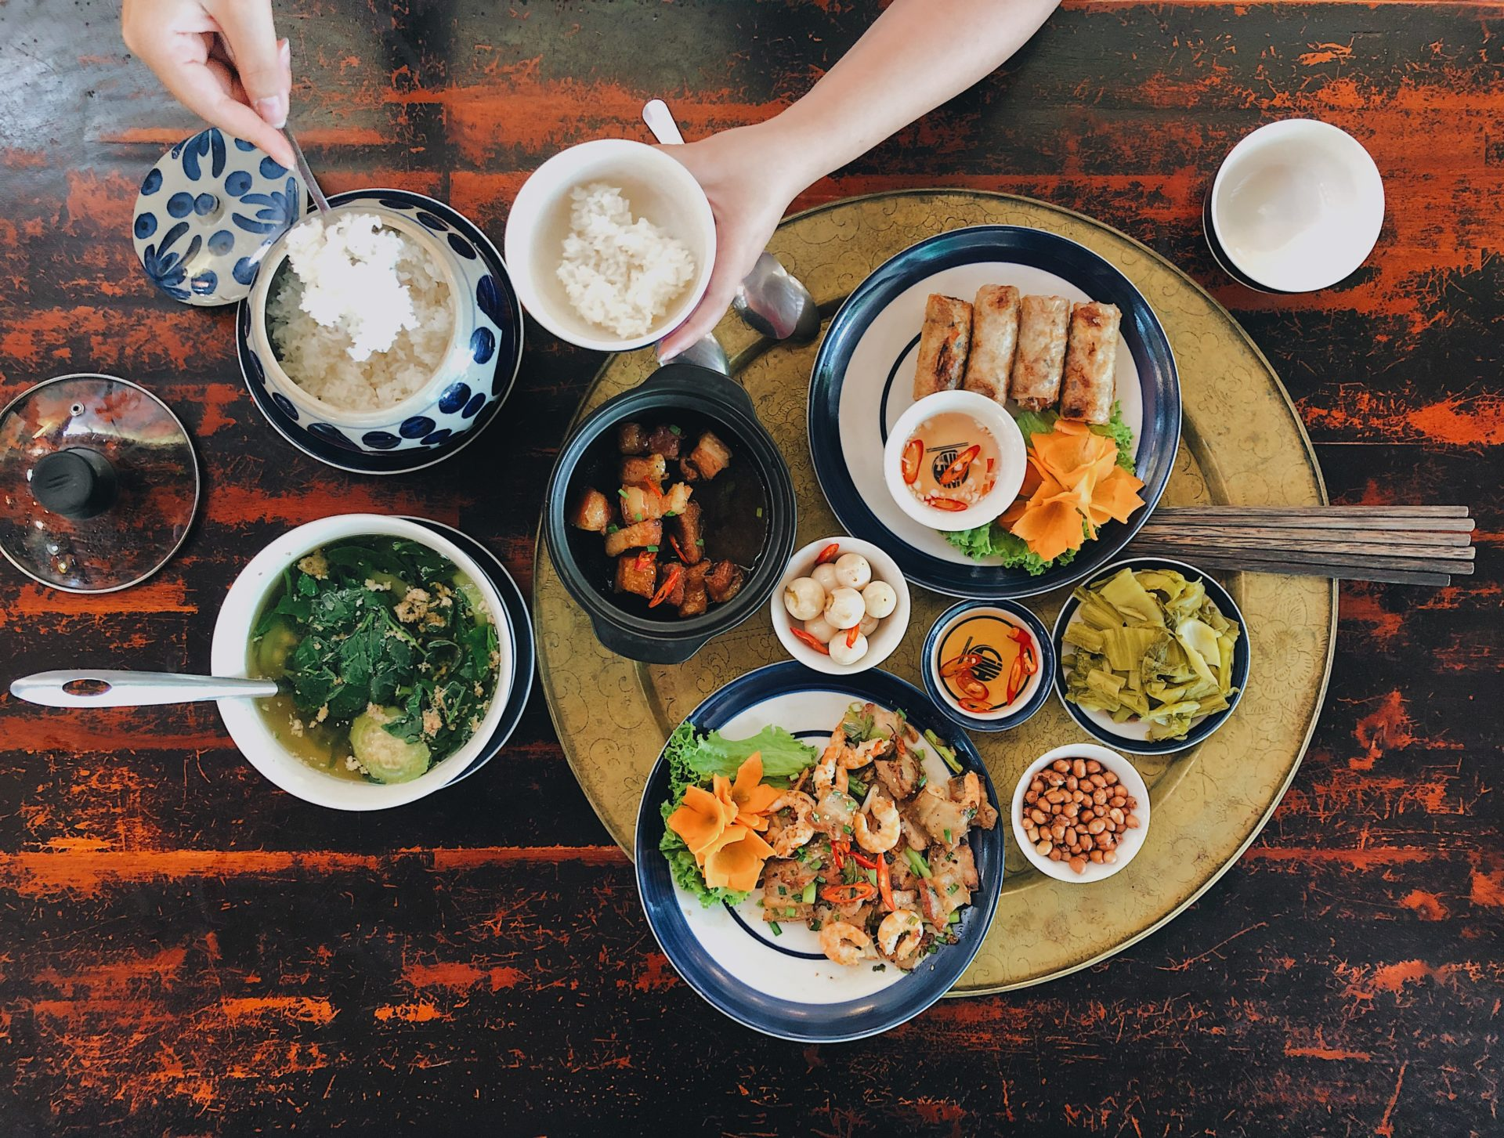
mâm cơm
ơm

Slide 17


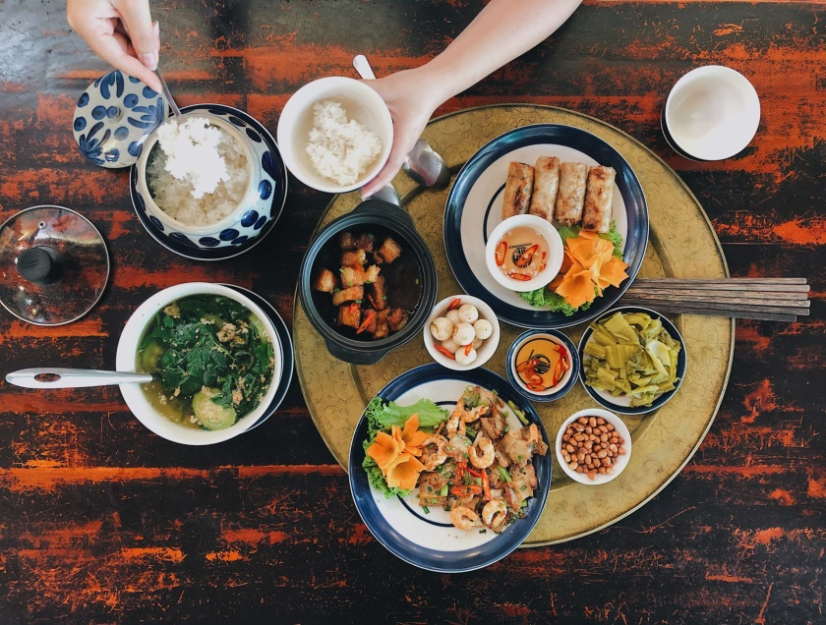
đom đóm
chó đốm
mâm cơm

Slide 18
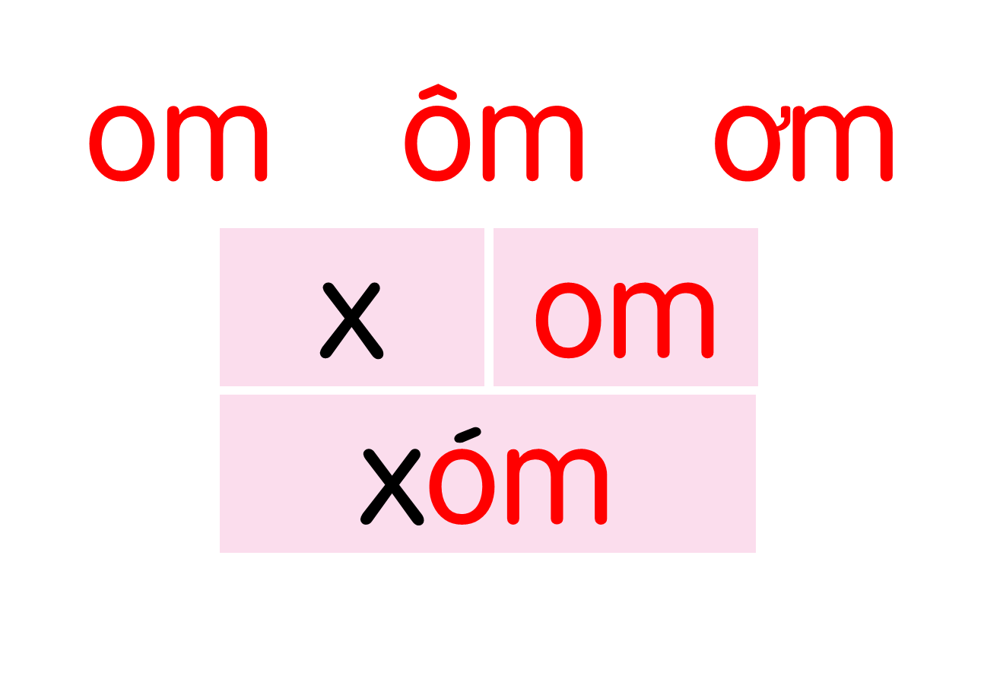
khóm
vòm
nộm
tôm
bờm
rơm
đom đóm
chó đốm
mâm cơm

Slide 19


3. Tô và viết

Slide 20

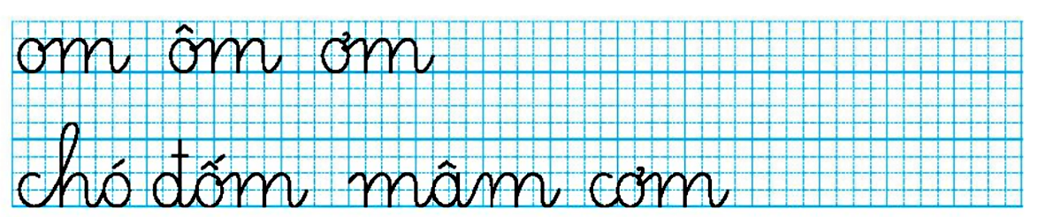

Slide 21

3
ViÕt

Slide 22


Slide 23


Slide 24
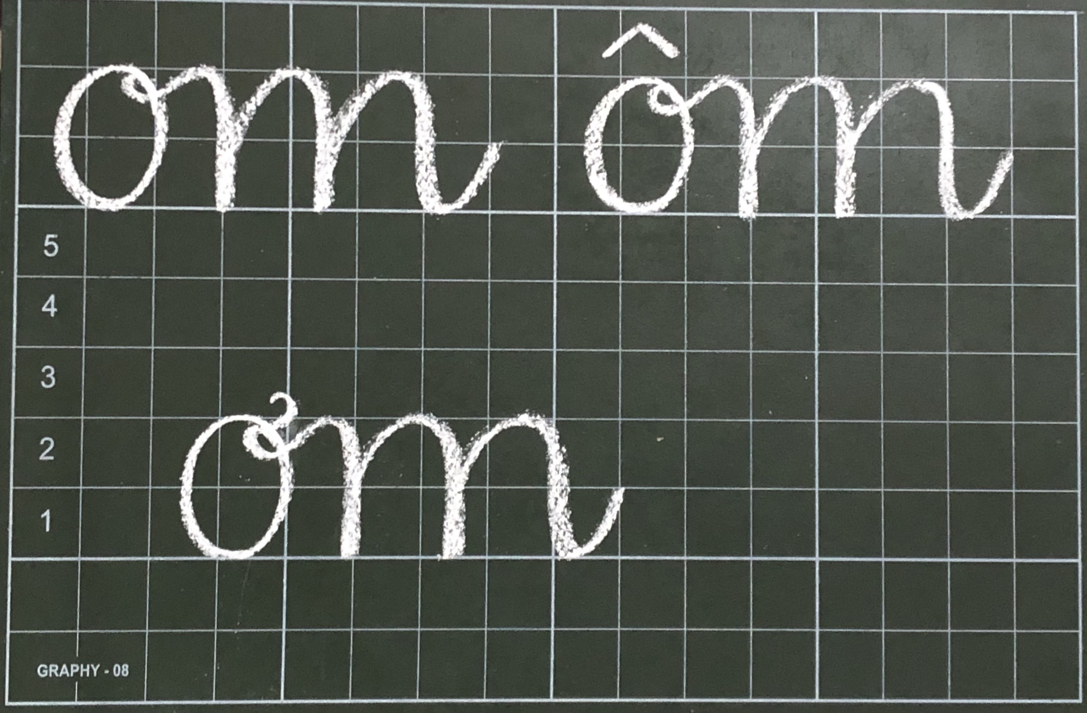

Slide 25
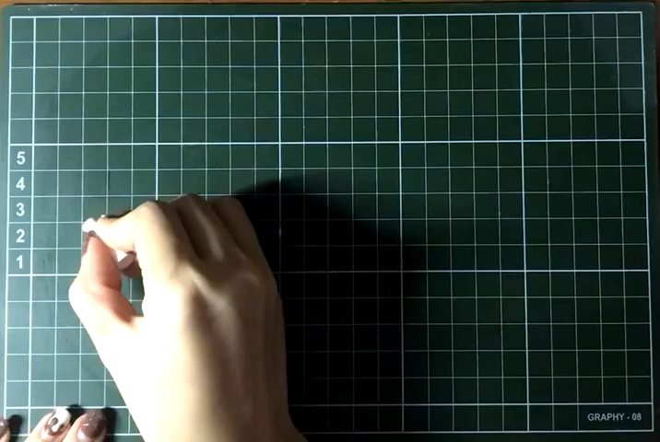

Slide 26
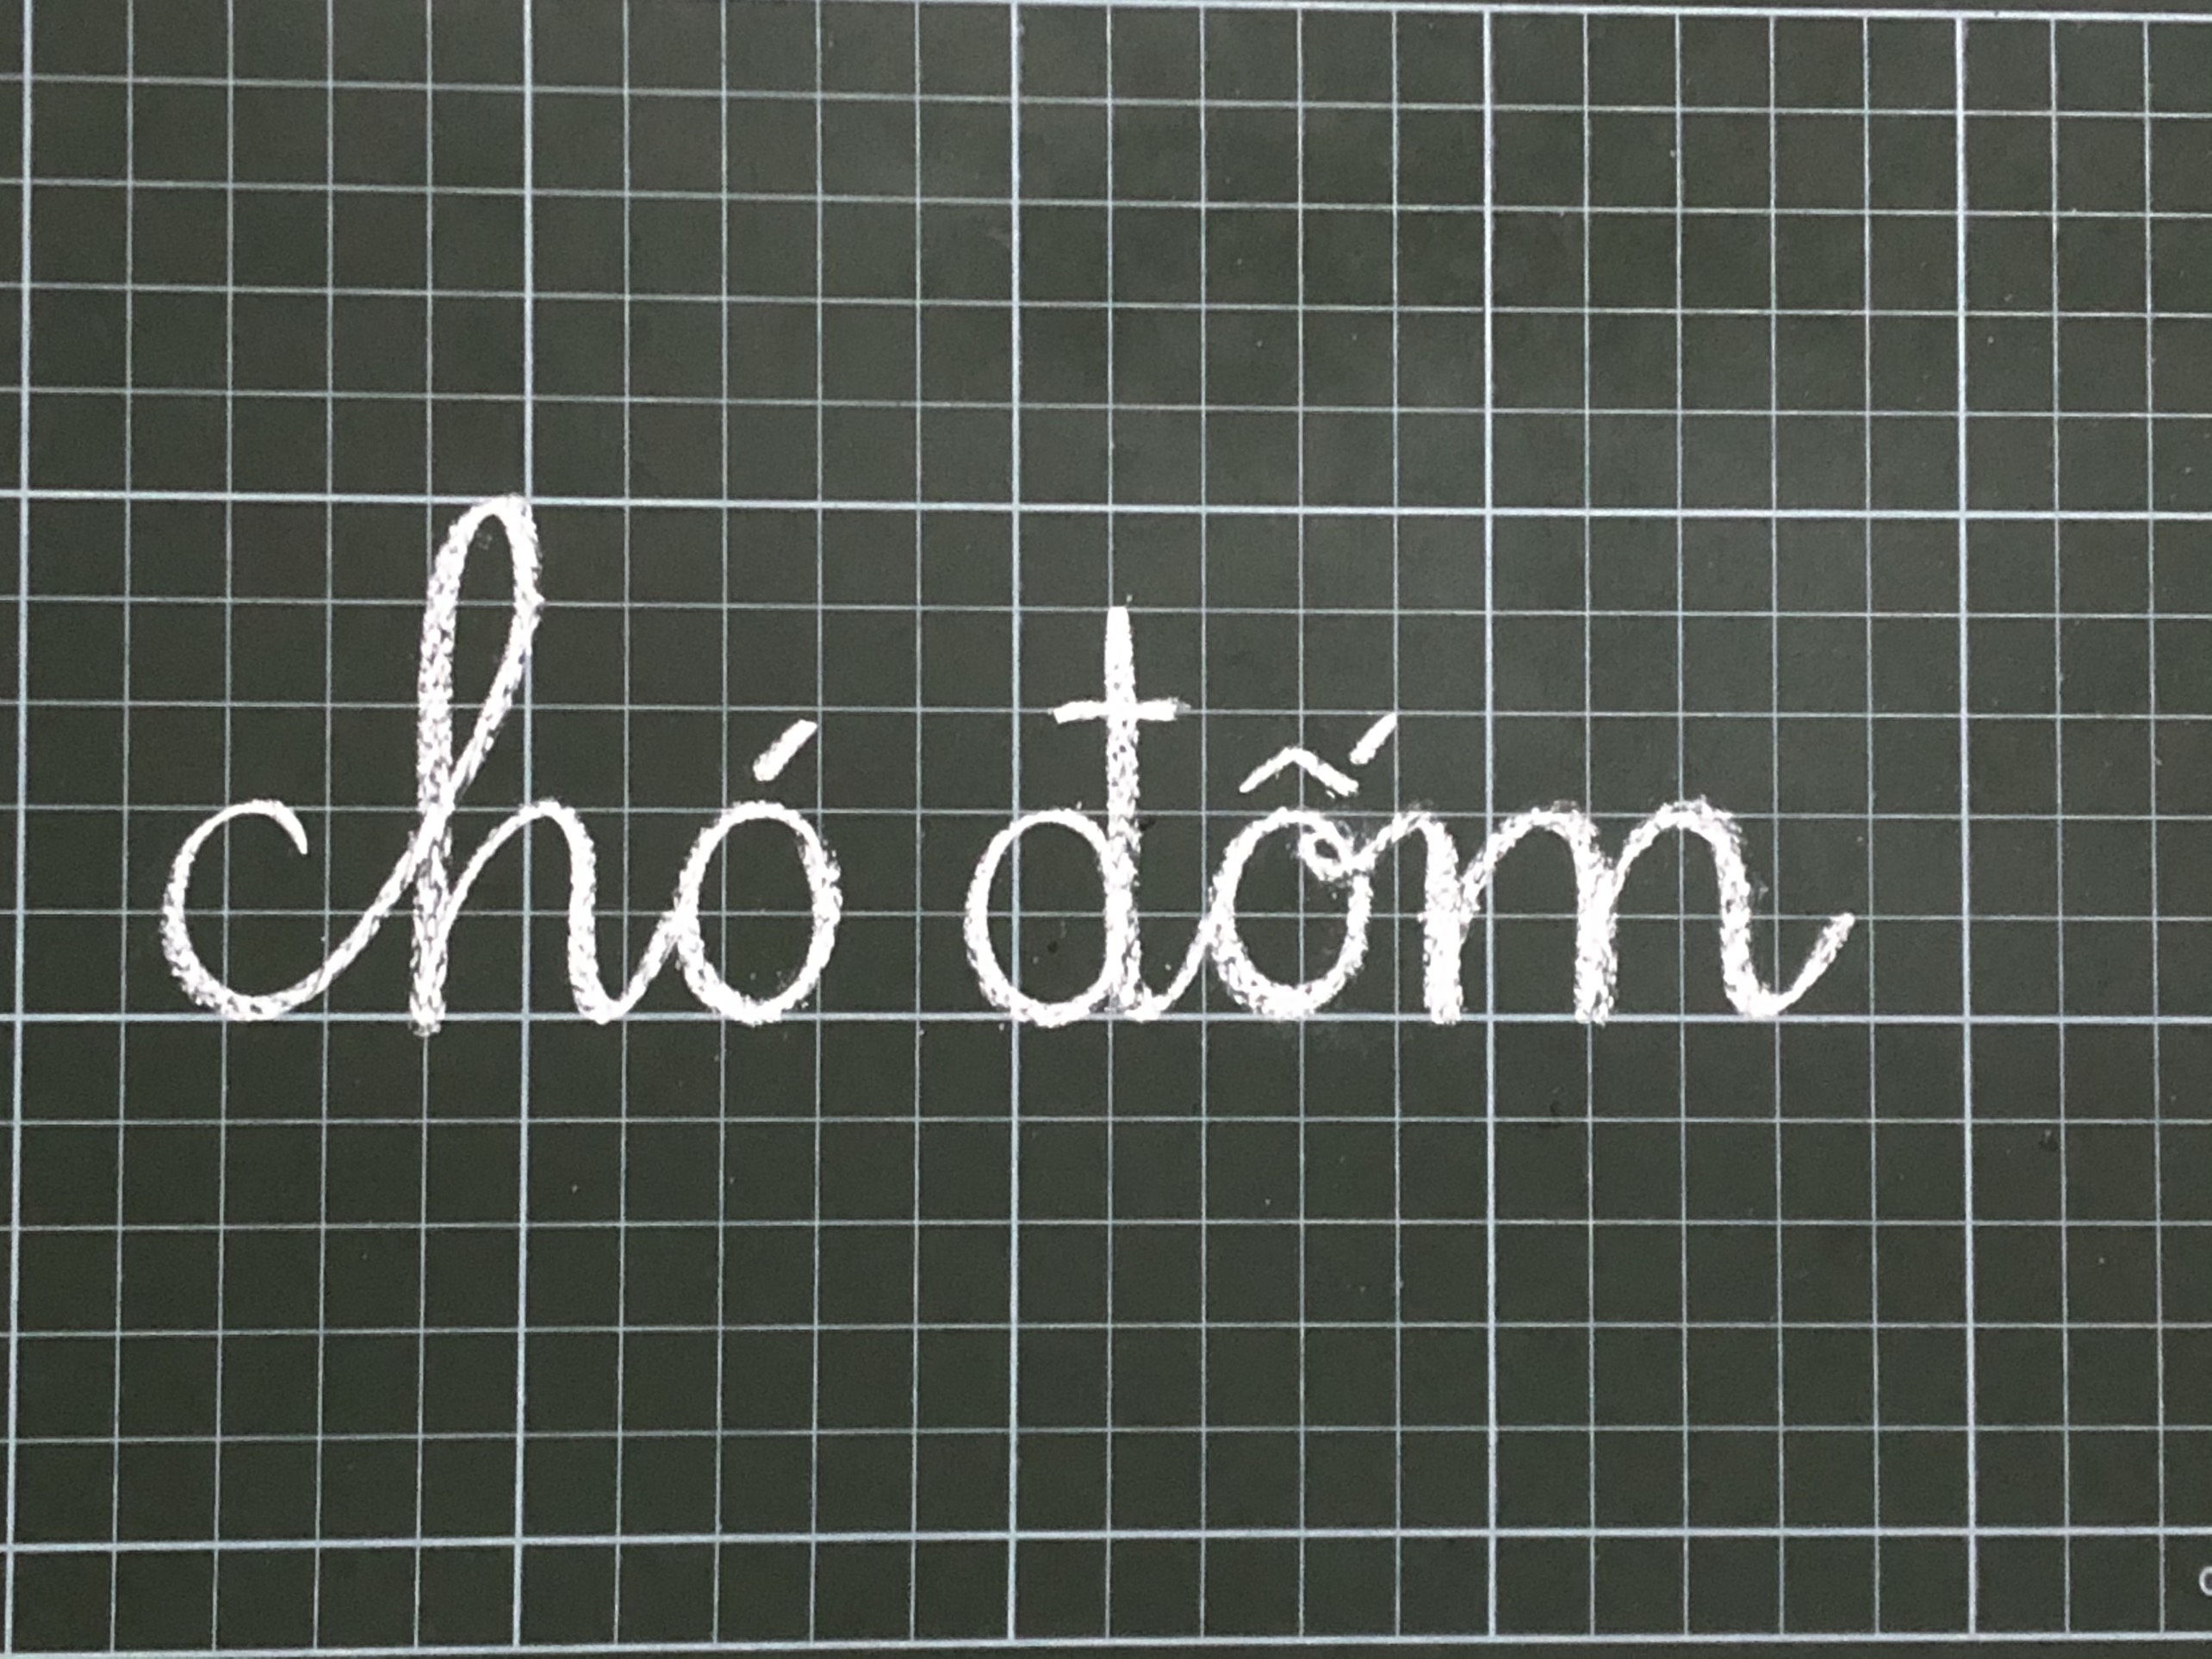

Slide 27
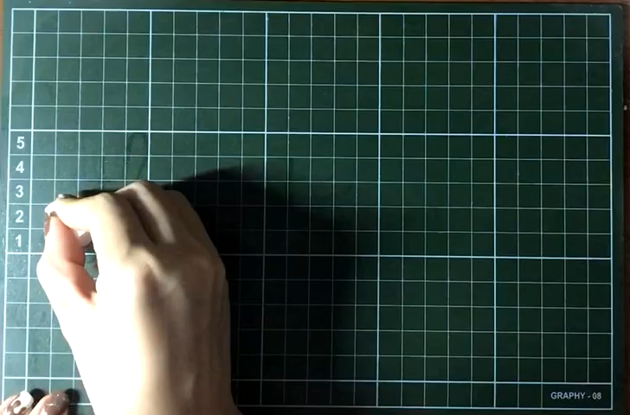

Slide 28
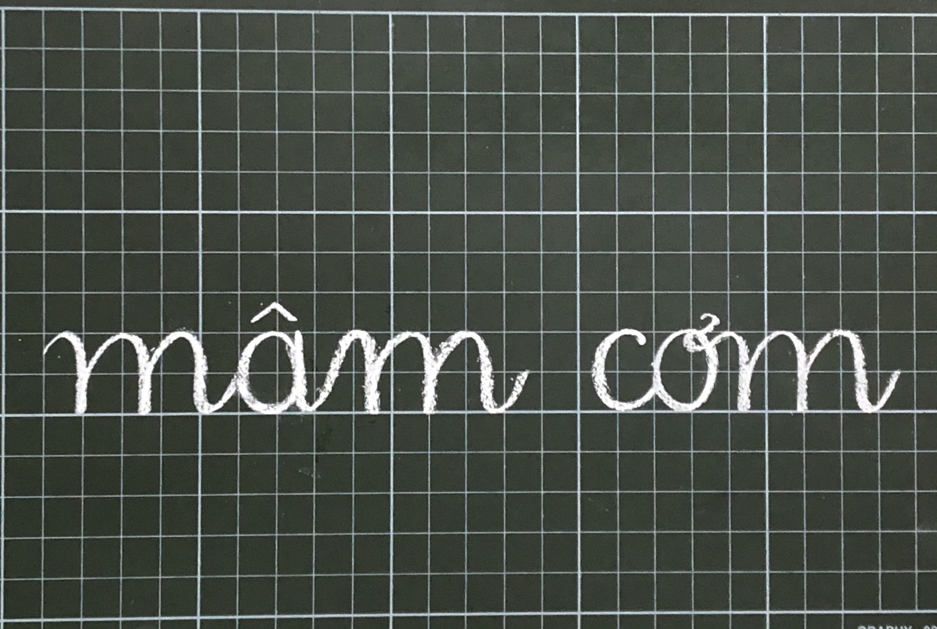

Slide 29
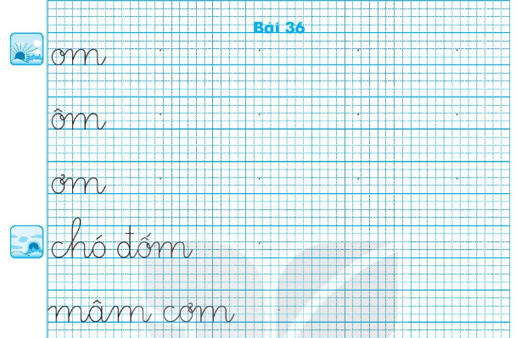

Slide 30

4. Đọc

Slide 31
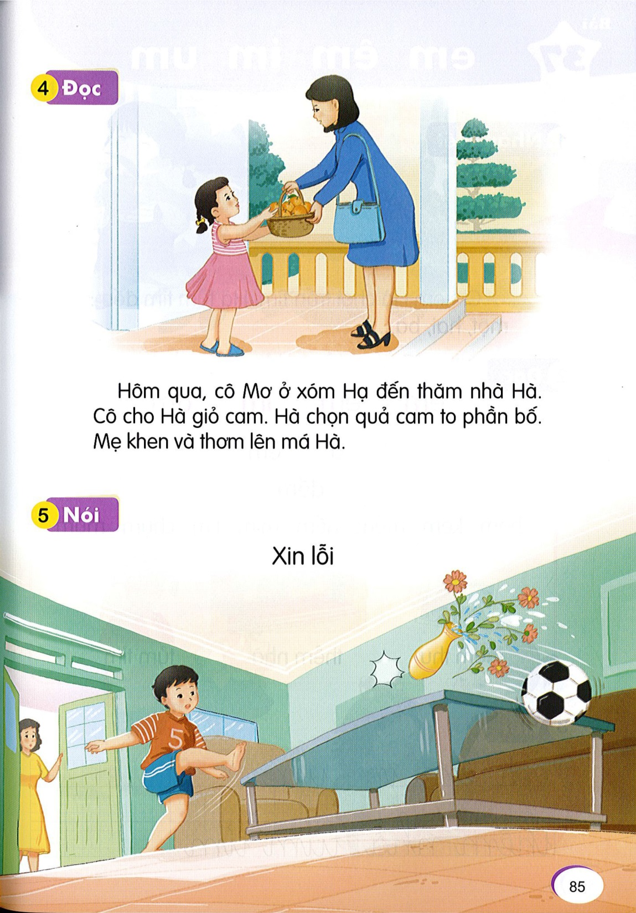
Đọc
6
1
Hôm qua, cô Mơ ở xóm Hạ đến thăm nhà Hà. Cô cho Hà giỏ cam. Hà chọn quả cam to phần bố. Mẹ khen và thơm lên má Hà.
2
3
4

Slide 32
Hôm qua, cô Mơ ở xóm Hạ đến thăm nhà Hà. Cô cho Hà giỏ cam. Hà chọn quả cam to phần bố. Mẹ khen và thơm lên má Hà.
Cô Mơ cho hà cái gì?
Hà đã làm gì khi nhận được giỏ cam?
Vì sao mẹ khen Hà?

Slide 33

5. Nói

Slide 34
Nói
7
Xin lỗi

Slide 35





